Slide 1



“Gala Inovării în Sectorul Public”

Slide 2

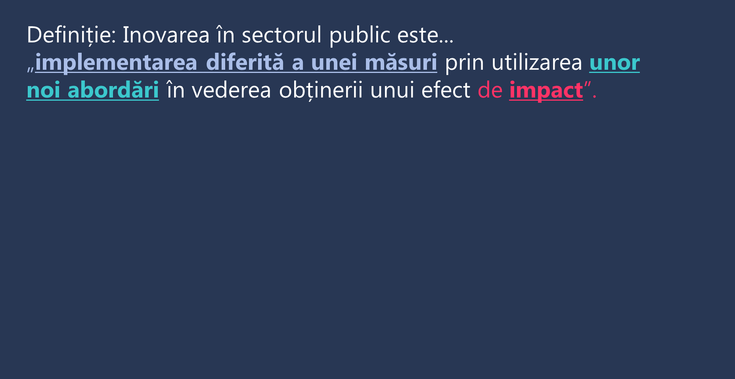
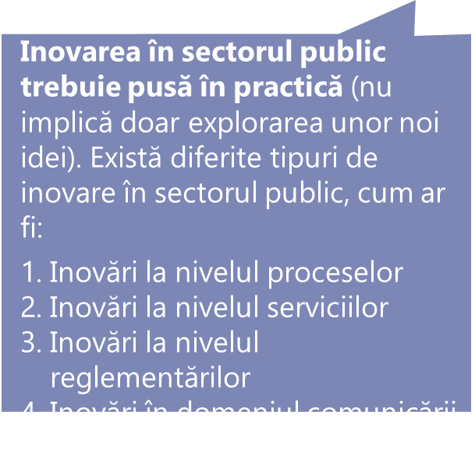
INOVAREA ÎN SECTORUL PUBLIC (DEF. OCDE)

Slide 3


ACTIVITATEA LABORATORULUI

Slide 4

LABORATORUL DE INOVARE
Diseminarea modurilor noi de lucru pentru funcționarii publici
Încurajarea și stimularea curiozității și a imaginației
Oferirea de formare
Diseminarea metodelor de cercetare calitativă în furnizarea de servicii publice către cetățeni
Încurajarea și stimularea activității de ideație și co-creare de soluții inovative alternative la modul clasic de lucru în administrația publică

Slide 5
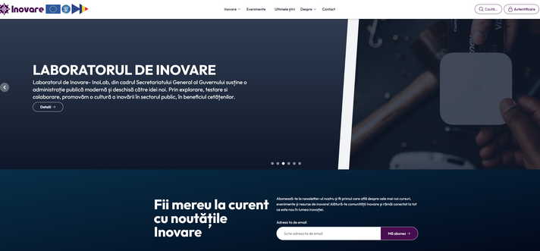

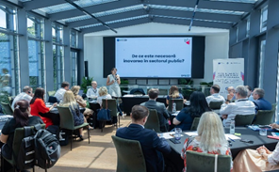


  Rețea de inovatori
Laboratorul gestionează o rețea națională a ecosistemului de inovare cu peste 450 de inovatori care s-au alăturat voluntar (peste 300 de funcționari publici implicați activ; peste 150 de parteneri din mediul academic, sectorul privat și societatea civilă)
  Platformă IT
PNRR: Dezvoltarea unei platforme IT pentru inovatorii din administrația publică - hub de resurse și spațiu sigur pentru dialog
Dezvoltarea capacității de inovare:
  Instruire în cercetarea utilizatorilor, metode etnografice și designul serviciilor
  Program pentru factori decizionali susținut de experți OECD OPSI
  Curs Institutul Național de Administrație
  Cursuri
  Strategie
PNRR: A fost elaborată prima Strategie Națională privind Inovarea în Sectorul Public - în avizare
  Facilitare, organizare și cercetare
Laboratorul a organizat și facilitat ateliere de lucru, demersuri de cercetare calitativă axate pe metode inovatoare de lucru în sectorul public

Slide 6
“Gala Inovării în Sectorul Public”
Eveniment în parteneriat cu ANFP – partener principal
Continuare a evenimentului ANFP privind bunele practici de la nivelul administrației - Conferința Internațională “Inovație și Calitate în Sectorul Public”

Slide 7
Despre concept
Ediția pilot a Galei Inovării în Sectorul Public, intitulată „Povești ale Inovării”, este momentul zero al unei inițiative care își propune să transforme modul în care România recunoaște și sprijină schimbarea în administrația publică.
Nu este o gală de premii fastuoasă, ci un spațiu de inspirație și reflecție, unde aducem în lumină oameni și echipe care au încercat, au reușit sau chiar au eșuat, dar au avut curajul de a inova în sectorul public.

Slide 8
Motto-ul Galei
“Administrație creativă. Cu oameni, pentru oameni”
Această ediție pilot este mai mult decât o gală – este începutul unei comunități.
O comunitate care crede că serviciile publice pot fi regândite, că administrația poate deveni mai aproape de cetățeni și că România are resursele umane și instituționale pentru a reuși.

Slide 9
De ce Povești ale Inovării?
Pentru că în spatele fiecărui proiect de succes există oameni care au înfruntat rezistența, birocratia, lipsa de resurse și au găsit căi de a livra ceva mai bun cetățenilor.
Pentru că eșecurile pot fi la fel de valoroase ca reușitele: ele ne arată ce putem învăța, ce putem îmbunătăți, ce drumuri merită sau nu merită repetate.
Pentru că vrem să arătăm că inovarea în administrație e posibilă și să dăm curaj altora să pornească pe acest drum.

Slide 10
Unde și când?
Palatul Victoria, Sala Transilvania
10 decembrie 2025
CALENDARUL competiției „Gala Inovării în sectorul public” (ediția I, anul 2025)
29.09.2025: Lansarea evenimentului „Gala inovării în sectorul public - ediția 2025”
01.10.2025: Deschiderea înscrierii în competiția de proiecte
24.10.2025: Închiderea perioadei de înscriere în competiția de proiecte
24.10.2025: Publicarea listei cu proiectele înscrise și validate de Comisia de selecție și evaluare
27.10-10.11.2025: Votul publicului și publicarea listei cu proiectele selectate
10-14.11.2025: Evaluarea proiectelor de către Comisia de selecție și evaluare
18.11.2025: Publicarea cu proiectele selectate și evaluate
18-20.11.2025: Depunere contestații
24.11.2025: Soluționarea contestațiilor și publicarea listei cu proiectele finaliste finale includ votul public)
10.12.2025: Jurizarea, desemnarea, desemnarea campionilor inovării și decernarea premiilor

Slide 11
Premierea poveștilor de inovare:
În cadrul Galei Inovării în Sectorul Public, vor fi acordate următoarele distincții onorifice:
Premiul I, II și III, acordate de Juriul național;
Premiul Publicului, stabilit prin vot online;
Totodată, se pot acorda și alte distincții în categoria premiilor speciale, precum premii speciale, acordate de Juriu sau de parteneri, după caz;
Titlul de „Campion al Inovării în Sectorul Public” pentru proiectele câștigătoare.
Atenție: Competiția are un caracter onorific și nu presupune acordarea de premii în bani sau finanțare.
Evaluarea proiectelor
Evaluarea se realizează în două etape:
Votul publicului (40% din punctajul final);
Evaluarea de către Comisia de selecție și evaluare (60% din punctajul final).
Primele 10 proiecte clasate în funcție de punctajul cumulat obținut vor fi jurizate în cadrul evenimentului final.

Slide 12
Structura episodului 0
Scena poveștilor (ARENA): o sesiune de deschidere cu panel al înalților demnitari susținători ai demersului, urmat de serie de prezentări și conversații cu cei 10 finaliști inovatori din administrație, care împărtășesc experiențele lor (de succes sau nu). Formatul e de tip panel de discuție, cu focus pe oameni, nu pe diplome.
Mica expoziție (HUB): câteva exemple concrete de inițiative inovatoare expuse vizual (colaj de imagini, materiale video), pentru a face ideile tangibile - vom oferi un template care poate fi completat ușor și transformat cu resurse interne în afișe și prezentat pe ecrane.
Atelierul de lucru (LAB): o sesiune de prezentare de bune practici la nivel național și internațional, povești de succes deja recunoscute și premiate

Slide 13
Competiție de proiecte – doar onorifică
Domenii din care ne dorim să selectăm proiectele:
| I | Infrastructură digitală | Digitalizarea serviciilor publice | Proiecte care dezvoltă și implementează platforme și sisteme digitale moderne pentru susținerea serviciilor publice.
| N | Navigare facilă | Simplificarea procedurilor administrative | Proiecte care simplifică accesul cetățenilor prin proceduri intuitive și clare, eliminând bariere birocratice și adaptând cadrul legal.
| O | Orientare către cetățean | 3. Creșterea transparenței și accesului la informații | Proiecte care pun în centru nevoile și feedback-ul utilizatorilor și promovează parteneriate între sectorul public și alte sectoare.
| V | Valoare publică | 5. Colaborarea între sectorul public și alte sectoare (privat, ONG-uri, mediul academic) | Proiecte care generează impact pozitiv, durabil și măsurabil pentru comunități și societate, prin transparență și acces facil la date.
| A | Automatizare | 7. Îmbunătățirea interacțiunii cu cetățenii | Proiecte care implementează tehnologii pentru automatizarea proceselor administrative, crescând eficiența și reducând birocrația.
| R | Responsabilitate și transparență | 6. Reglementări mai flexibile și adaptate nevoilor cetățenilor | Proiecte care asigură transparența deciziilor și responsabilitatea instituțiilor față de cetățeni.
| E | Experiența utilizatorului | 4. Accesibilizarea serviciilor / platformelor / sediilor (pentru persoanele cu dizabilități) | Proiecte care îmbunătățesc accesul și calitatea serviciilor publice prin implicarea activă a cetățenilor, asigurând incluziune și accesibilitate.

Slide 14
CONDIȚII DE ELIGIBILITATE
Un proiect este considerat eligibil pentru evaluare dacă îndeplinește cumulativ următoarele:
Proiectul a fost implementat între 2023–2024+ | Proiectul este pus în aplicare și a ajuns la utilizatori sau beneficiari, chiar dacă este în faze incipiente de implementare (exemplu: pilot). Ideile neimplementate nu sunt eligibile sau Proiectul s-a finalizat sau este în fază de implementare în 2025 |
Proiect original sau semnificativ adaptat, cu clară valoare de inovație și relevanță locală | Adoptă abordări, metode sau procese noi în contextul organizației. Soluția este inovatoare pentru contextul local, chiar dacă au existat proiecte similare în alte locuri. Inovarea poate include tehnologii inteligente (ex: inteligență artificială), implicare diversă, co-creație sau finanțări noi.
Proiectul este relevant pentru sectorul public | Îmbunătățește sau este pe cale să îmbunătățească rezultatele pentru oameni și să crească încrederea în instituții, prin eficiență, calitate, accesibilitate sau satisfacție sporită a utilizatorilor.
Proiectul se încadrează într-unul din domeniile menționate în secțiunea „CATEGORII DE PROIECTE” (vezi mai sus)
Documentația este completă și formularul este completat integral
Bifarea acordurilor din formularul de înscriere privind GDPR, regulamentul competiției, publicitatea proiectului, autenticității informațiilor înscrise |
Implică sectorul public în mod integral | Sectorul public are un rol esențial în proiectare, implementare, monitorizare sau evaluare, cu atenție la nevoile și perspective utilizatorilor în toate etapele proiectului.
Proiectul este implementat de o instituție publică

Slide 15


Slide 16

Concluzii
🌟 Schimbarea reală începe cu fiecare dintre noi.
Vă mulțumim pentru deschidere, energie și ideile valoroase de azi!
👣 Următorul pas? Ne dorim să continuăm această călătorie împreună, prin:
✅Activități de promovare a competiției de proiecte inovatoare
✅Implicarea în cadrul evenimentului din 10 decembrie în zona de Hub expozițional

Slide 17



VĂ MULȚUMIM!
laboratoruldeinovare@gov.ro
Inovare.gov.ro
https://sgg.gov.ro/1/laboratorul-de-inovare/

